Slide 1
Тема 2. Мифолого-религиозное
сознание
Дорелигиозная
эпоха и
возникновение
ранних
Национальных
религии

Slide 2
Теоретический материал
Теоретический материал

Slide 3
Теории возникновения религии

Slide 4
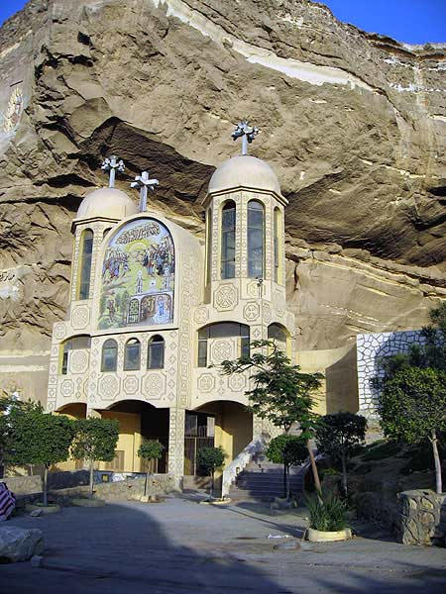
КОНЦЕПЦИИ ВОЗНИКНОВЕНИЯ РЕЛИГИИ
РЕЛИГИОЗНАЯ
НАУЧНАЯ
ТЕОЛОГИЧЕСКАЯ Религия, как и человек была создана Богом, который дал людям знания о себе, правилах поклонения и об устройстве религиозной организации.
ИСТОРИЧЕСКАЯ Религия – плод исторического развития человечества (И.Бахофен, Ф.Баур, Э.Ренан)
МАРКСИСТСКАЯ Религия появилась вследствие невозможности рационально объяснить наблюдаемые природные явления; человек представлял их как проявление воли разумного начала; высшим силам приписывались человеческие эмоции и поступки, взаимодействие между этими силами переносились на соответствующую им организацию общества (К.Маркс, Ф.Энгельс, В.Ленин)
ПСИХОЛОГИЧЕСКАЯ Религия – психофизиологическая функция человека, мировые архетипы (З.Фрейд, К.Юнг)
СОЦИОЛОГИЧЕСКАЯ Религия вызвана потребностью общественного развития (И.Кант, О.Конт, М.Вебер)
МИФОЛОГИЧЕСКАЯ Религия – следствие мифологических аллегорий, отражающих окружающий мир (М.Мюллер, Дж.Фрейзер)
АНТРОПОЛОГИЧЕСКАЯ Религия вызвана страхом, страх породил богов (Демокрит, Б.Спиноза, Л. Фейербах, Э.Тейлор)
2

Slide 5
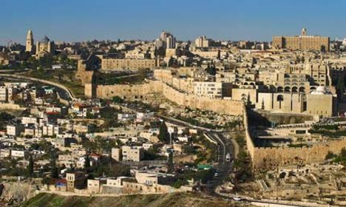
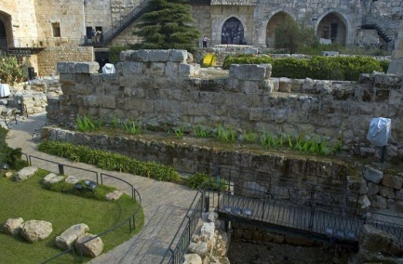
РАЦИОНАЛЬНАЯ
МОРАЛЬНО-ПРАВОВАЯ
Создание человеком правдоподобного фантастического толкования путем проведения аналогии с понятными ему фактами для логического объяснения природных и социальных явлений
Необходимость в регулирующей силе, способной неотвратимо наказывать за отступление от общепринятых норм, для контроля отношений между людьми
ПРИЧИНЫ
ВОЗНИКНОВЕНИЯ
РЕЛИГИИ
ПСИХОЛОГИЧЕСКАЯ
СОЦИАЛЬНО-ПОЛИТИЧЕСКАЯ
Поиск поддержки могущественных сил, способных защитить человека о мнимых и реальных опасностей, избавить его от страха смерти и дать надежду на вечное существование
Потребность в идеологической поддержке власти для сохранения стабильности ее политических структур
3

Slide 6
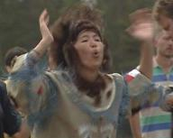
ВЗГЛЯДЫ НА ВОЗНИКНОВЕНИЕ РЕЛИГИИ
Атеистический
Религиозный
Промежуточный
Религия возникает при определённом уровне сознания в силу невозможности научно объяснить наблюдаемые природные явления. Будучи стихийным материалистом, первобытный человек приписывал всем явлениям разумные действия, объясняя проявления природных сил волей некоего разумного начала, однако гораздо более могущественного, чем человек, поэтому высшей силе приписывались человеческие эмоции и поступки, а затем и взаимодействия между этими силами калькировались с соответствующей организацией общества.
Человек был сотворён Богом, когда-то общался с ним напрямую и никогда не прерывал этого общения, менялись лишь формы вследствие совершаемых человеком грехов (Адам и Ева попробовали плод с древа познания добра и зла – в трактовке иудаизма и христианства). После грехопадения общение с Богом напрямую не разрешено, необходимо прибегать к помощи посредников и совершать определённые действия, произносить словесные формулы, использовать особые предметы. Вся эта регламентация находится в руках религиозных систем, заявляющих о своём праве на посредничество между человеком и божеством.
Учитывает современное состояние научных знаний и общественные настроения, базируется на главном постулате религии о сотворении Богом человека: человек в результате грехопадения абсолютно забыл об общении с ним и даже о его существовании. Он вынужден заново искать путь к Богу, а поэтому каждая религия - это путь поиска возвращения к Богу.
4

Slide 7
СТАДИИ РАЗВИТИЯ РЕЛИГИИ
Категория | Пример | Система символов | Религиозное действие | Религиозная организация | Социальное значение
Примитивная | Австралийская | Родовые мифические изображения людей и предметов | Идентификацияи «воспроизве-дение» историй о родовых изображениях | Церковь отсутствует; единство религии и общества | Укрепляет религиозную солидарность
Архаичная | Полинезийская и африканская | Могущественные мифические существа | Поклонение и жертво-приношение | Различные культы | Требование социального конформизма
Историческая | Древнееврейская | Разрыв между естественным и сверх-естественным | Спасение душ на основе добрых деяний; концепция свободной воли | Церковь отделение религиозной организации от других аспектов общества | Напряженность между религией и обществом
Ранне-современная | Протестантская религия эпохи Реформации | Прямая связь между индивидом и сверх-естественной силой | Соответствует всей жизни; концепция веры | Добровольное членство в религиозной общине | Основная перемена в социальных системах
Современная | Современные религии | Личность и ее долг | Поиск личностных этических принципов | В какой-то мере членство в церкви, но главное – личная ответственность | Возможно постоянное совершенствование всей культуры общества и ценностей личности
5

Slide 8
Ранние и родоплеменные формы религиозных верований

Slide 9
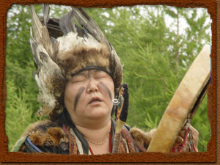
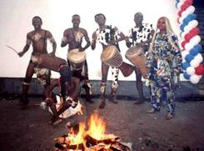
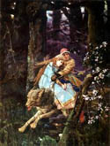
РАННИЕ И РОДОПЛЕМЕННЫЕ РЕЛИГИИ
ФЕТИШИЗМ
АНИМИЗМ
МАГИЯ
ТОТЕМИЗМ
КУЛЬТЫ
ТАБУ
ПЕРВОБЫТНЫЙ ЧЕЛОВЕК
6

Slide 10
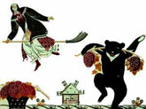
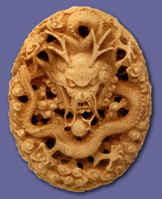
ФЕТИШИЗМ
Религиозное поклонение предметам (фетишам) – носителям таинственной силы
Суть
фетишизма
МЕСТО ФЕТИШИЗМА В ВЕРОВАНИЯХ
Форма первоначальной, непосредственной религии – колдовства, когда человек осуществляет косвенную власть над природой с помощью волшебного средства – фетиша, достигая того, что ему нужно.
У австралийцев фетиши – чуринги – символы и заменители тотемов.
У северо-американских индейцев – воплощение родовых покровителей.
ФОРМЫ ФЕТИШЕЙ
У народов Западной Африки – личные покровители.
Камни
Куски дерева
Части животного
Идолы
Другие
Идол – материальный предмет, которому придана форма человека или животного.
7

Slide 11
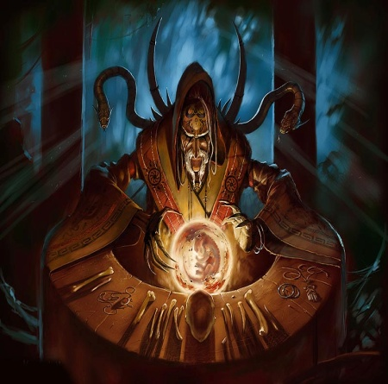
МАГИЯ
Совокупность представлений и обрядов, в основе которых лежит вера в таинственные силы, с помощью которых путем определенных символических действий возможно оказать влияние на людей, предметы, ход событий в нужном для человека направлении
КЛАССИФИКАЦИИ МАГИИ ПО ЦЕЛЯМ ВОЗДЕЙСТВИЯ
Магия делится на:
Сферы проникновения магии
Вредоносная
Промысловая
Черную – обращение к злым духам.
Социальная
Духовная
Лечебная
Любовная
Политическая
Экономическая
Белую – обращение к чистым духам.
Другие
Другие
Магические представления и действия возникают тогда, когда человек не уверен в своих силах, когда он сталкивается с проблемами, решение которых зависит не столько от него самого, сколько от множества других факторов
8

Slide 12
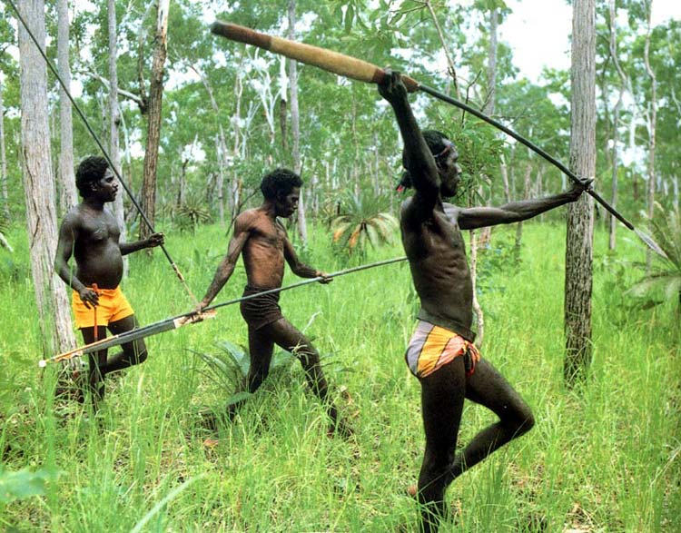
АНИМИЗМ
Вера в то, что духовная сущность человека может бытовать отдельно от материальной – вера в духов
Суть
анимизма
ЭВОЛЮЦИЯ РАЗВИТИЯ АНИМИЗМА
Признание самостоятельной, способной существовать отдельно от человека, животных, растений некой силы или существ, способных соединяться с ними и их покидать.
Вера в духов
Наделение мира духов таинственной силой
Заключение, что в окружающем мире наряду с телесными, вполне осязаемыми вещами и существами имеется еще ряд таких же реальных, как и он сам, существ, которые обладают свойством быть неуловимыми в своей телесности
Классификация духов:
Добрые
Злые
Вера в относительно самостоятельное существование души
ШАМАНИЗМ
Совокупность представлений и действий, вызванных верой в способность профессиональных служителей культа быть посредниками между людьми и духами
РАЙОНЫ РАСПРОСТРАНЕНИЯ
- Африка; - Южная Америка; - Океания
9

Slide 13
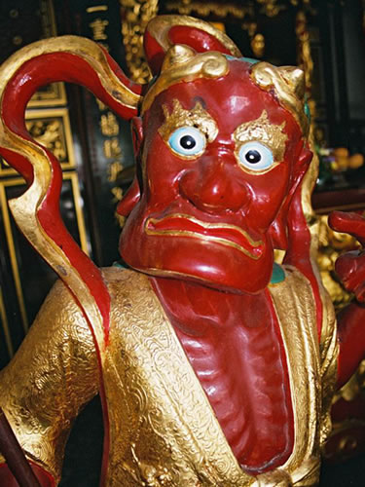
ТОТЕМИЗМ
Вера в существование родственной связи между какой-либо группой людей (племя, фратрия, род) и определенным видом животных, растений или иных явлений природы
ОСОБЕННОСТИ ТОТЕМИЗМА
Тотем (род его) считается родоначальником данной социальной группы и каждый индивид тотемного класса кровным родственником (например, член группы, тотемом которой был кенгуру считал себя кенгуру и всех кенгуру членами своей группы)
Многочисленные обрядные действия по поклонению тотему, его умилостивлению и приобщению к ему
Деление всех людей на «своих» и «чужих»
Определенные ограничения в деятельности и общении: что можно делать, а чего нельзя, с кем можно общаться, а с кем – нельзя
Тотемизм – это вырастающая прямо из родовой практики форма идеального отражения и выражения в определенном социальном институте первобытного общества реального единства коллектива первобытных людей, социального способа их существования, противостоящего природе и другим аналогичным коллективам
10

Slide 14
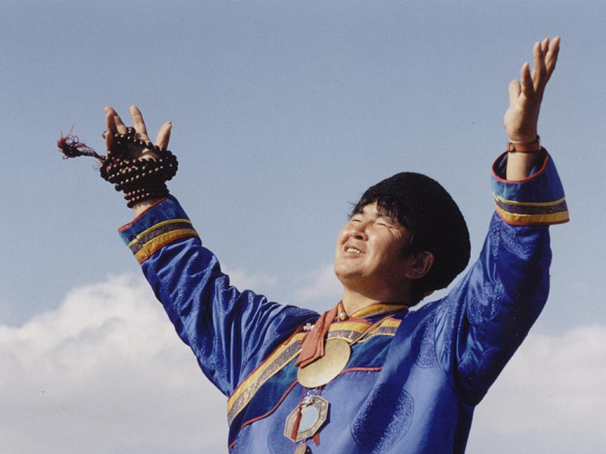
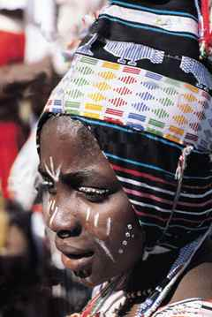
ТАБУ
Система специфических запретов
Система специфических запретов – табу (особо выделенный) охватывает все сферы жизни и является единственной формой регламентации, заменявшей все то, что в современном обществе обеспечивается моралью, религией, правом
ОСОБЕННОСТИ
Действия табуированных объектов являются двойственными:
Деление всех объектов на:
Полезные
Чистые значит невредимые, с ними можно иметь дело
Нечистые несут в себе нечто губительное
Система табу подчеркивает «отделённость» человека от природного мира. Ибо только человек способен оперировать иррациональными категориями.
Опасные
В основном большинство запрещений и обрядов, созданных с этой системой являются непонятными, иррациональными даже с точки зрения ее последователей
11

Slide 15
КУЛЬТЫ
ЗЕМЛЕДЕЛЬЧЕСКИЙ КУЛЬТ
КУЛЬТ ПРЕДКОВ
КУЛЬТ ВОЖДЕЙ
Наделение сверхъестественными свойствами природных явлений, оказывающих воздействие на состояние земледелия
Вера в существование сверхъестественной связи между людьми и их старшими предками
Вера в наличие у племенных вождей сверхъестественных способностей, отсутствующих у других людей
ПРИЧИНЫ
ЗАРОЖДЕНИЯ
ПРИЧИНЫ
ЗАРОЖДЕНИЯ
ПРИЧИНЫ
ЗАРОЖДЕНИЯ
- необходимость повышения урожайности; - незнание аграрной науки.
- дифференциация общества по возрастному признаку; - разделений функций между поколениями.
- начало социального расслоения общества; - выделение вождей из общей массы.
ФОРМЫ ПРОЯВЛЕНИЯ
ФОРМЫ ПРОЯВЛЕНИЯ
ФОРМЫ ПРОЯВЛЕНИЯ
- МАГИЧЕСКИЕ ДЕЙСТВИЯ; - ЖЕРТВОПРИНОШЕНИЯ; - МОЛИТВЫ.
- ПОСМЕРТНОЕ ПОЧИТАНИЕ ОБРАЗА УМЕРШИХ; - УВАЖЕНИЕ СТАРШИХ.
- ПЕРЕДАЧА ВЛАСТИ ПО НАСЛЕДСТВУ; - ВВЕДЕНИЕ ОРЕОЛА СВЯТОСТИ.
12

Slide 16
Религии древнего мира

Slide 17
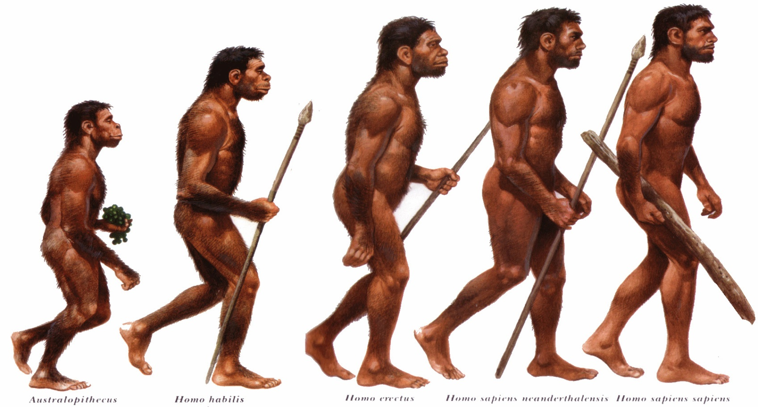
Простейшие формы религиозных верований существовали уже 40 тыс. лет назад. Именно к этому времени относится появление человека современного типа (homo sapiens), он был человеком разумным, способным к абстрактному мышлению, и уже знал обряды захоронения своих предков.

Slide 18
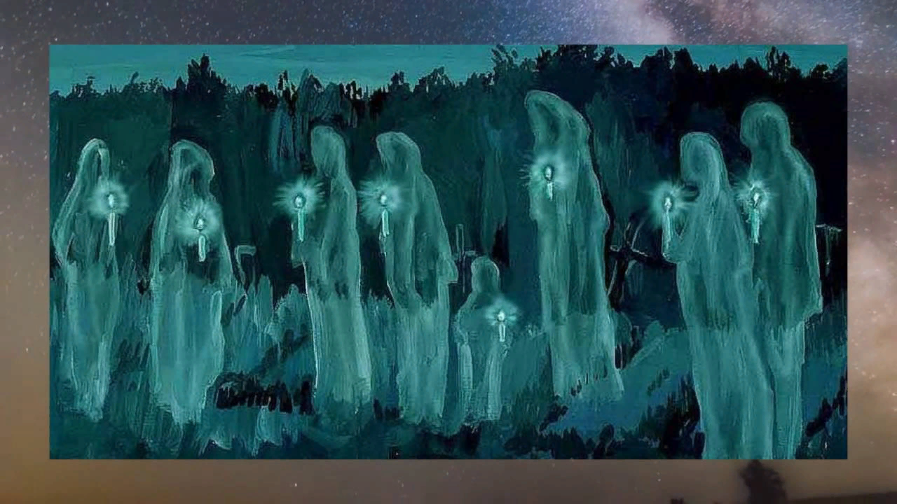
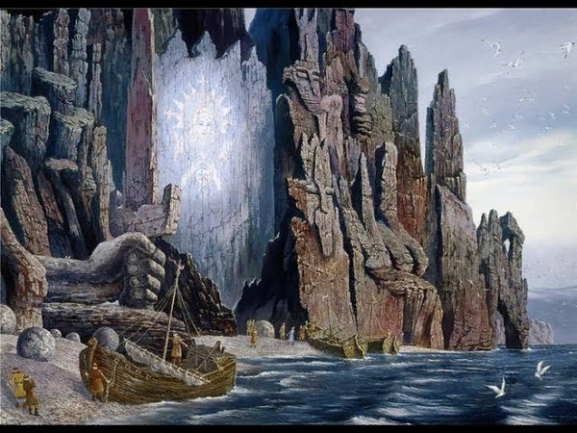
О существовании религиозных верований в этот отдаленный период человеческой истории свидетельствует практика захоронения первобытных людей.
В то время уже складывались религиозно-магические представления о том, что умерший продолжает жить, что наряду с реальным миром существует иной мир, где обитают умершие.

Slide 19
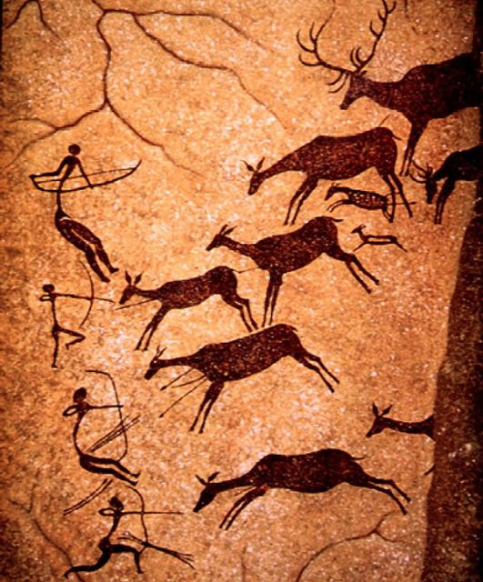
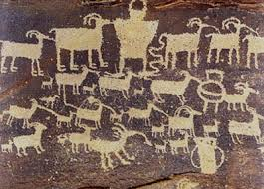
Религиозные верования первобытного человека отражены и в произведениях наскальной и пещерной живописи, которые были обнаружены в XIX-XX вв. в Южной Франции и Северной Италии. Большинство древних наскальных рисунков — это сцены охоты, изображения людей и животных.

Slide 20
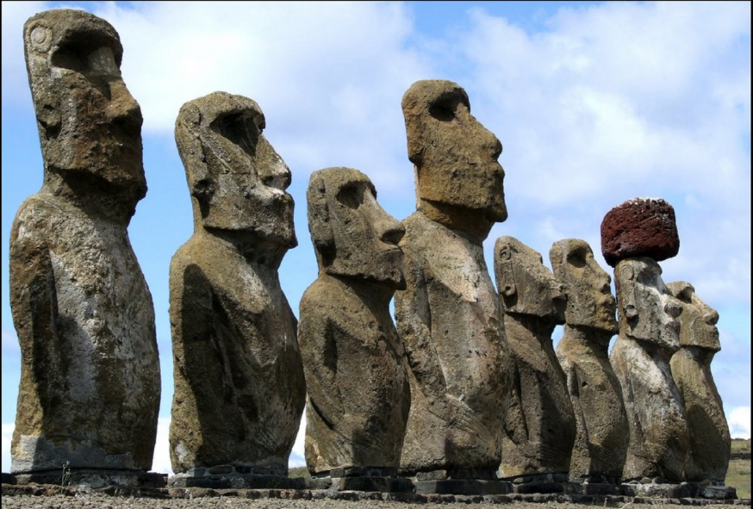
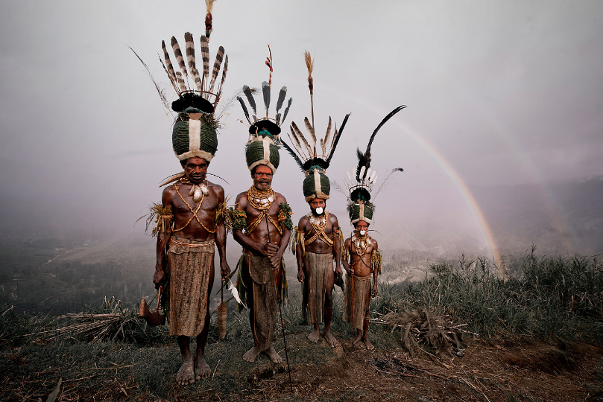
Древние формы религии
Тотемизм — вера в фантастическое, сверхъестественное родство между племенем или родом и тотемом (растением, животным, предметов).
Шаманизм — вера в то, что отдельный человек (шаман) обладает сверхъестественными способностями.
Первичной формой религии являлось поклонение природе.
Магия — вера в то, что человек обладает сверхъестественной силой, которая проявляется в магических обрядах.
Фетишизм — вера в то, что определенный предмет обладает сверхъестественно силой.
Анимизм — вера в существование души и духов.

Slide 21
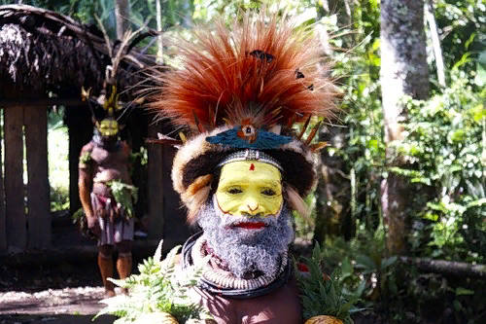
1. Первичной формой религии являлось поклонение природе. Первобытным народам было неведомо понятие «природа», предметом их поклонения являлась безличная природная сила, обозначаемая понятием «мана».

Slide 22
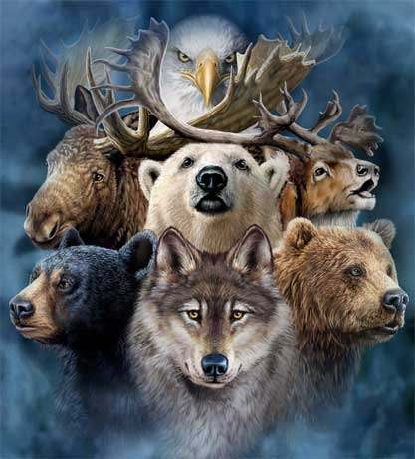
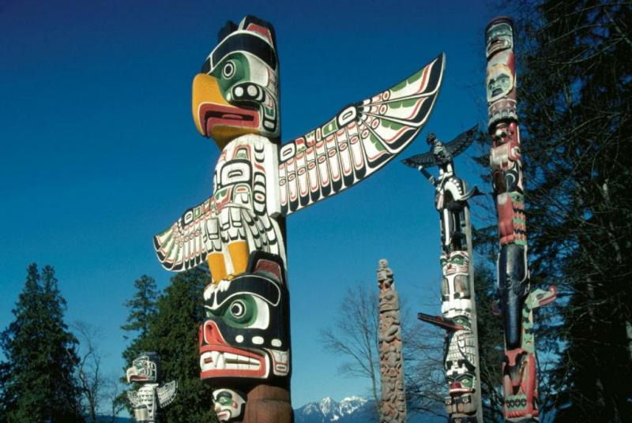
Тотемизм — вера в существование родственной связи между какой-либо группой людей (племя, род) и определенным видом животных или растений. Тотемизм являлся первой формой осознания единства человеческое коллектива и его связи с окружающим миром.

Slide 23
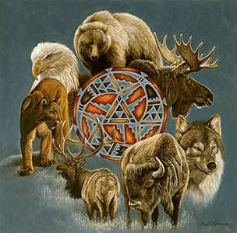
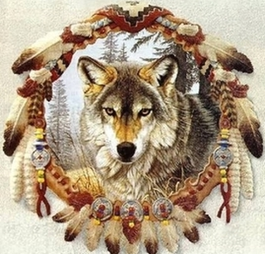

Slide 24
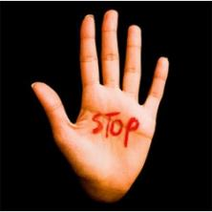
Впоследствии в рамках тотемизма возникла целая система запретов, которые назывались табу. Они представляли собой важный механизм регулирования социальных отношений.

Slide 25
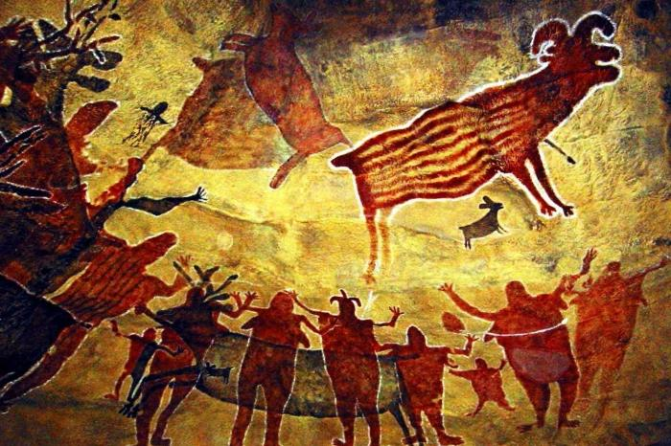
3. Магия — вера в то, что человек обладает сверхъестественной силой, которая проявляется в магических обрядах. Магия представляет собой возникшую у первобытных людей веру в возможность воздействовать на какие-либо естественные явления путем определенных символических действий (заговоров, заклинаний и т. д.).

Slide 26
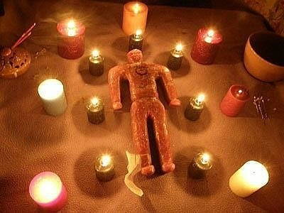
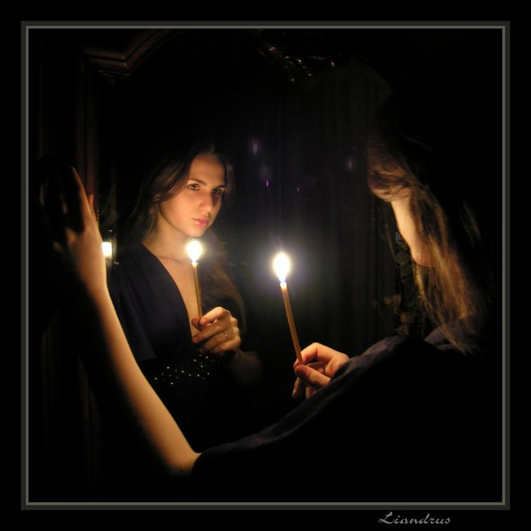
Виды магии по методам воздействия:
контактная ;
парциальная;
имитативная.

Slide 27
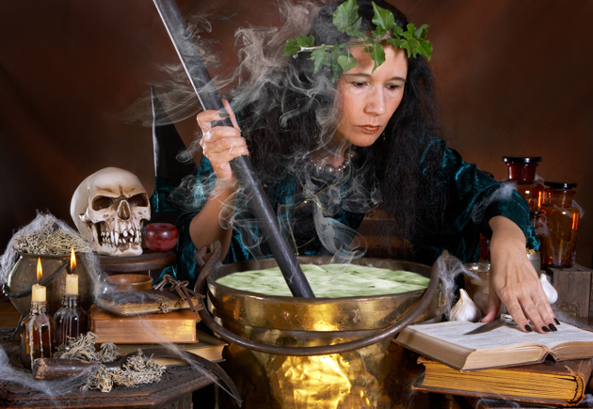
Виды магии по социальной направленности и целям воздействия:
вредоносная;
военная;
любовная;
лечебная;
промысловая;
метеорологическая.

Slide 28
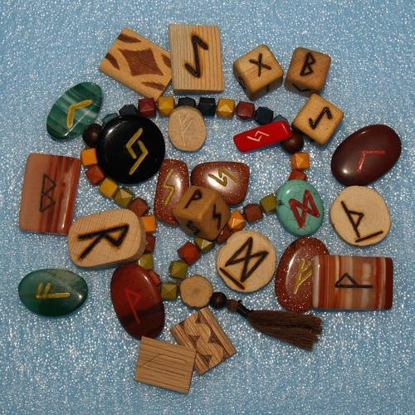
4. Фетишизм
Фетишизм — вера в то, что определенный предмет обладает сверхъестественно силой.
Фетишем мог стать любой предмет, поразивший воображение человека: камень необычной формы, кусок дерева, череп животного, металлическое или глиняное изделие.

Slide 29
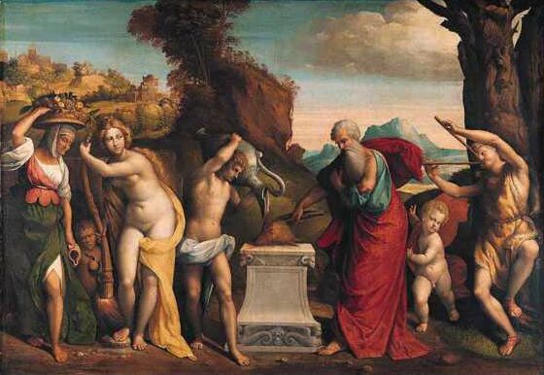
5. Анимизм
Анимизм — вера в существование души и духов.
Находясь на достаточно низком уровне развития, примитивные люди старались найти защиту от различных болезней, природных катаклизмов, наделяя природу и окружающие предметы, от которых зависело существование, сверхъестественными силами и поклоняясь им, олицетворяя их как духов этих объектов.

Slide 30
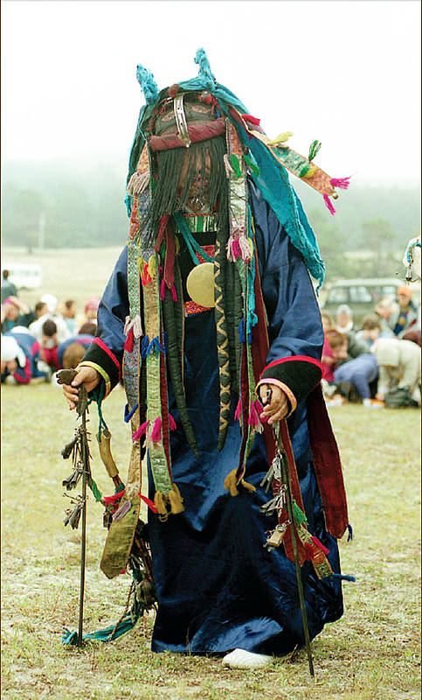
6. Шаманизм
Шаманизм — вера в то, что отдельный человек (шаман) обладает сверхъестественными способностями.
Шаманизм возникает на более позднем этапе развития, когда появляются люди, обладающие особым социальным статусом.

Slide 31
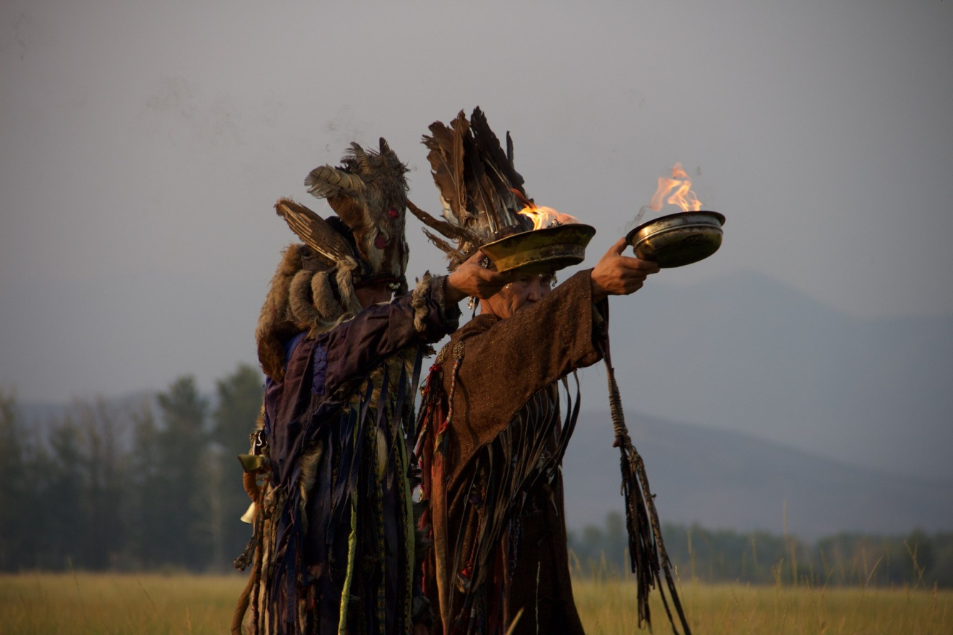
Шаманы были хранителями информации, имеющей большое значение для данного рода или племени. Шаман совершал ритуал, который назывался камлание (ритуал с плясками, песнями, во время которых шаман общался с духами). Во время камлания шаман якобы получал указания от духов о способах решения проблемы или лечения больных.

Slide 32
ЕЗИДИЗМ И РЕЛИГИОЗНЫЕ ПРЕДСТАВЛЕНИЯ ЕЗИДОВ

Slide 33
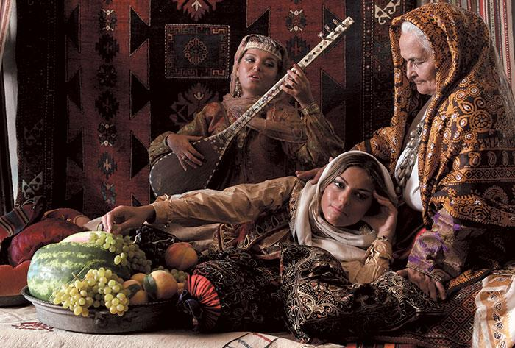
Езидизм - одно из вероисповеданий, встречающееся среди курдов - с давних времен привлекал к себе особое внимание. Многие путешественники, проезжавшие по территории проживания курдов-езидов, рассказывали о езидах, но в основном об их нравах и обычаях. Что же касается самой сущности езидской религии, то почти всегда она оставалась для европейцев недосягаемой тайной. Объясняется это во многом тем, что большинство приверженцев этой религии скрывали своё вероисповедание от иноверцев.

Slide 34
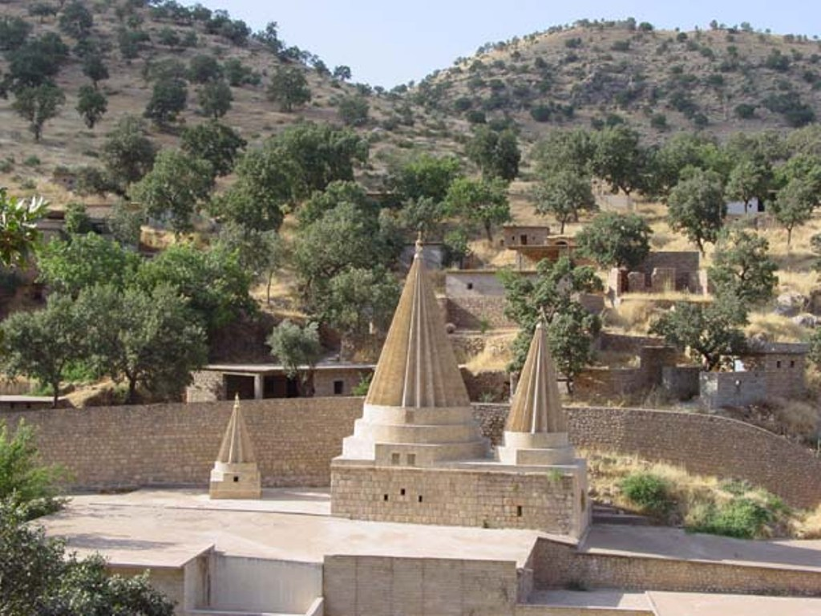
Огромное значение для изучения и описания езидизма имеют так называемые кавлы и бейты. Кавлы - гимны, часть религиозного учения, бейты – песенные отрывки из мифологических поэм. Они представляют собой богатейший материал для изучения религии езидов. Охарактеризовать представления езидов о Боге достаточно сложно. Ясно одно: езидизм - это монотеистическая религия. Некоторые учёные утверждают, что у езидов нет определённых молитв и жертвоприношений непосредственно Богу. На самом деле они есть, но их немного.

Slide 35
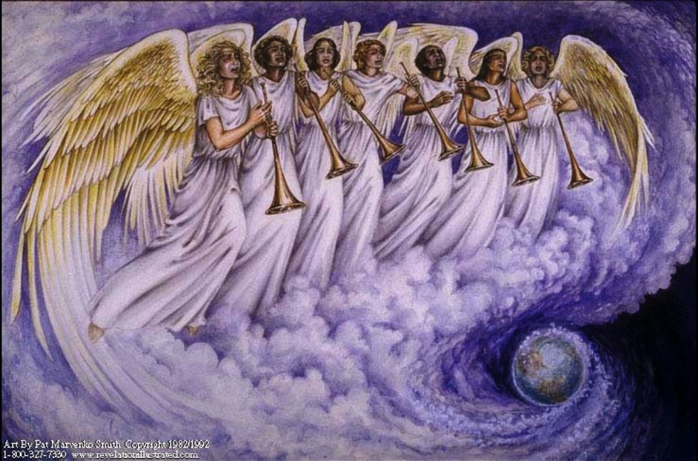
В езидизме совершенно определённо указано, что Бог только Творец вселенной. Правление миром предоставляется семи ангелам, созданным им. В этой религии Творец представляет всемогущего создателя мира, совершенно устранившегося от него и от его дел.

Slide 36
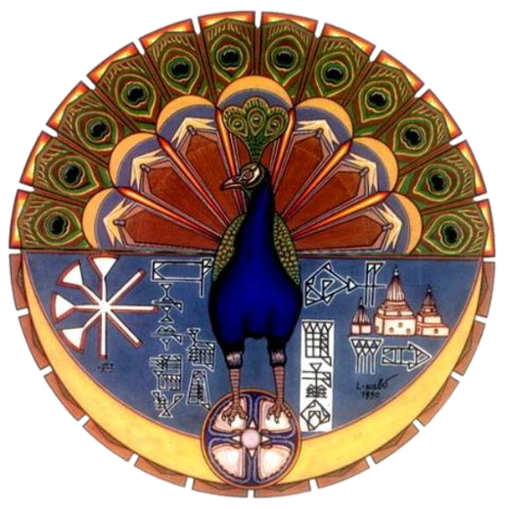
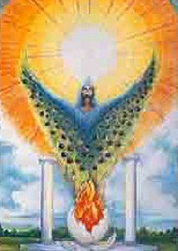
Важное положение в езидизме занимает образ Мелек-Тауза. С ним связаны наиболее противоречивые сведения. Некоторые авторы считают, что Мелек-Тауз - олицетворение зла, а езиды - поклонники дьявола. Однако эти вымыслы не имеют ничего общего с представлениями самих езидов об этом божестве. Мелек-Тауз был первым из семи ангелов, созданных Богом.

Slide 37
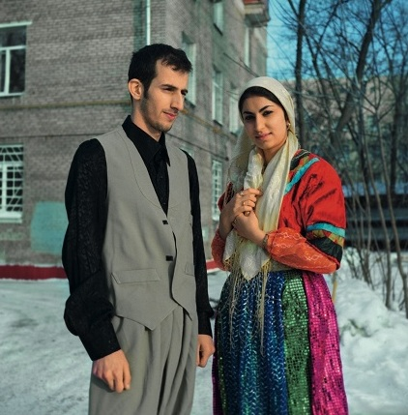
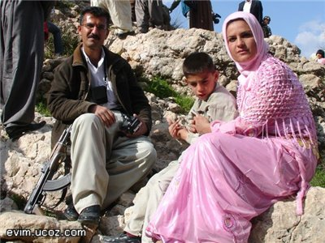
Главная отличительная черта езидизма от других религий – это то, что езидом можно только родиться, принять эту религию нельзя. Всё их общество основано на кастово-теократическом принципе деления.
Существуют три касты, две из которых составляют духовенство (шейхи и пиры) и одна - мирян (мюридов). Функции и обязанности как духовенства, так и мирян наследственны. Благодаря своей консервативности и замкнутости езидской общине удалось донести эту систему до сегодняшнего дня.

Slide 38
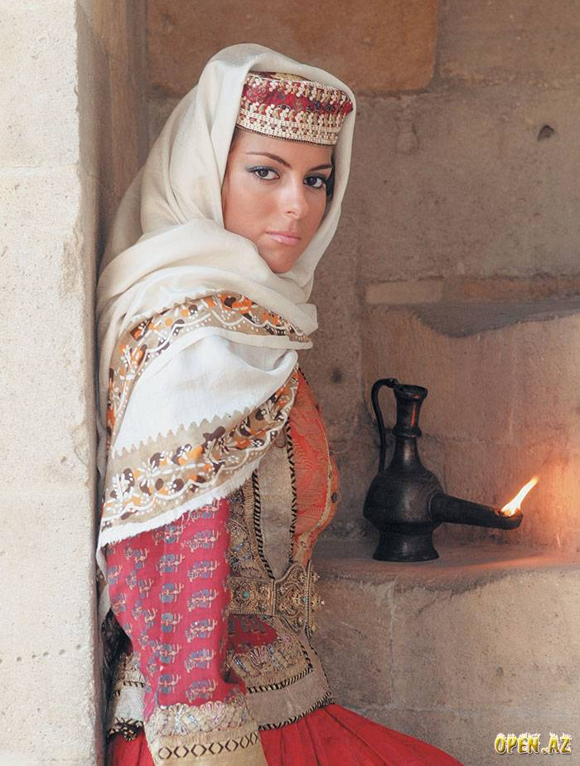
В вероучении езидов существует множество предписаний, каждый правоверный езид должен придерживаться их и руководствоваться ими в своей повседневной жизни. Это вызвано главным образом заботой о сохранении чистоты религии. Существуют некоторые пищевые запреты. Ношение синего цвета категорически запрещено. Также имеется ряд табу, связанных с огнём, водой и землёй.

Slide 39
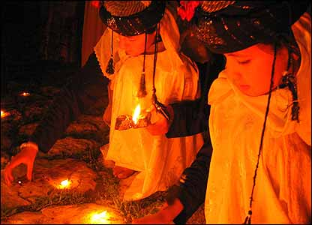
Езидская вера не отрицает других религий, с уважением относится ко всем религиям и народам, всех людей рассматривает одинаково, ибо они созданы одним Богом. Каждый езид обязан за свою жизнь придерживаться трех основных требований:
1) мудрая мысль; 2) умное слово; 3) доброе дело
Если другие религии обещают, что человеку достаточно перед смертью покаяться в своих грехах и он попадает в рай, то по езидской религии человек всю свою земную жизнь должен провести так, чтобы его добрые поступки намного превосходили его же проступки.

Slide 40
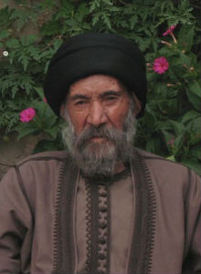
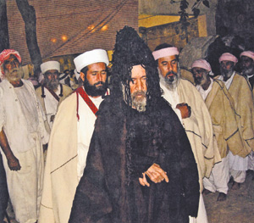
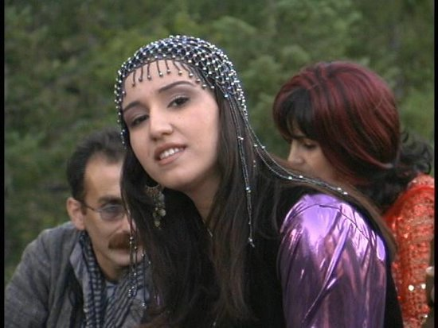
В настоящее время многие езиды забывают основы своего вероучения - древнейшей религии курдов, история которой насчитывает более двух тысяч лет. Сейчас, когда курды-езиды живут не компактно, им особенно необходимо поддерживать традиции и обычаи предков, общаться друг с другом и стремиться к возрождению, а не угасанию своей религии.

Slide 41
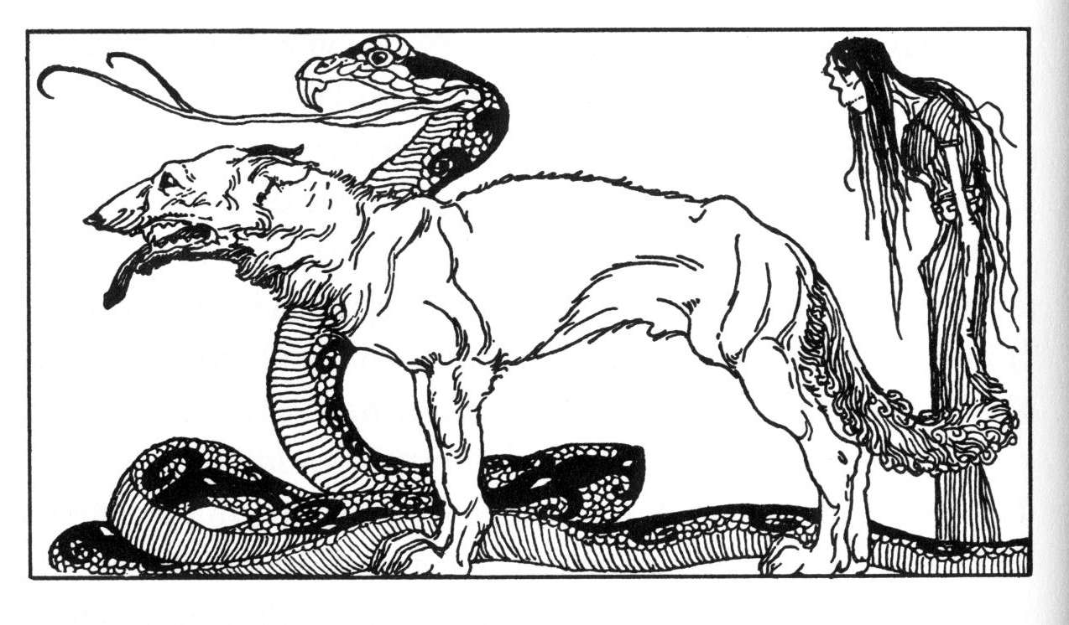
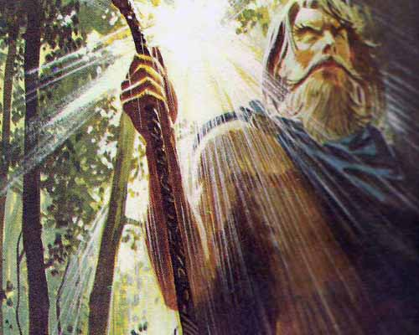
Древнегерманская религия

Slide 42
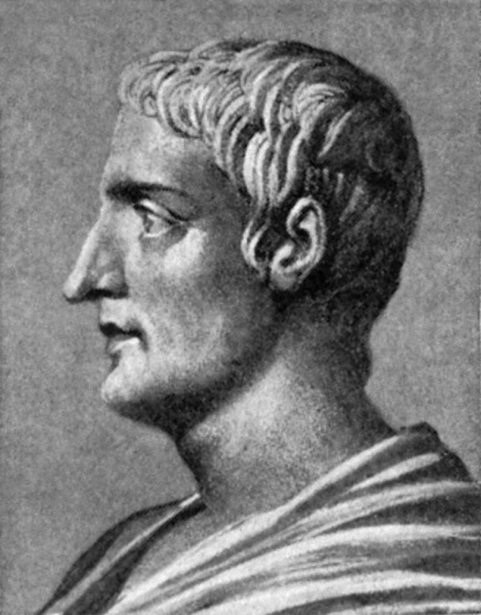
Источники по истории древнегерманской религии подразделяются на
внутренние (Старшая Эдда, Младшая Эдда)
внешние (труды римских историков, прежде всего, Тацита).

Slide 43
Религия древних германцев признавала существование бессмертной души у каждого человека. Почитание умерших было одним из важных религиозных культов, и жрецами при проведении обрядов воздаяния чести предкам выступали главы родов и старшие члены племени, пользующиеся уважением.
Древние германцы, в отличии от представителей других древних цивилизаций, считали, что души умерших не отправляются в загробный мир, а становятся эльфами, поэтому они могут помогать своим потомкам, и при должном уважении к ним, защищать все племя. У германцев не существовало ада и рая, а души умерших, согласно верованию, отправлялись на службу богам: к примеру, души воинов отправлялись в Вальгаллу, дворец Водана (Одина), где пировали вместе с богом, а в случае войны - становились его воинами.

Slide 44
Боги древних германцев
Местом для поклонения богам и осуществления самых важных культов в германских племен выступала Священная Роща. Предположительно, это был один из небольших необитаемых островов, на котором было много растительности, а в середине располагались жертвенники. Согласно верованию, в Рощу можно было входить только со скованными цепью руками, чтобы продемонстрировать свою слабость перед богами. Также в Роще хранились боевые
знамена германцев, которые
можно было забирать из
священного острова только
на время войны

Slide 45
Водан
Водан (Один) - верховный бог, покровитель бури, ураганов и вихрей и глава загробного царства. Этот бог исполнял все благие желания людей, покровительствовал воинам и даровал всяческие блага тем, кто в него веровал. Германцы представляли Водана как высокого, статного и очень сильного воина в полном вооружении, который на белом коне скачет по суше, горам и морю.

Slide 46
Донар
Донар (Тор) - сын Водана, покровитель дождей и облаков. Этот бог проявляет себя громом и молнией, однако он любит людей и защищает мать-землю. Донар считался богом земледелия и хлебопашества, он, согласно верованию, всегда помогал крестьянам и именно ему молились о хорошем урожае.

Slide 47
Бальдр
- красноречивый и сдержанный бог, который дал людям закон и правосудие. Этот бог, согласно верованию, очень красив, мудр и справедлив; именно он решает все споры и между людьми, и между богами.

Slide 48
Фро
(Фрейр) - бог веселья, творчества и любви. Этот бог покровительствует людям искусства и влюбленным, именно ему молились с просьбой даровать семейное счастье и детей. Также Фро был богом солнца и защищал людей от тяжких болезней.

Slide 49
Цио
(Тиу, Тюр) - бог войны, который олицетворяет переменчивость воинской удачи и дарует победу самым бесстрашным. Цио воплощал волю Водана в боях, и именно его защиты просили воины на поле боя.

Slide 50
Локи
- в более поздних верованиях бог хитрости, обмана и коварства. Этот бог покровительствует азартным игрокам и всегда придет на помощь тем, кто любит приключения и безудержное веселье.

Slide 51
Исида
- богиня, покровительствующая всему живому. Эта богиня была верховной покровительницей женщин, она научила людей прясть, ткать и шить, а также даровала мирным людям житейскую мудрость. Исиде молились с просьбами о мире и плодородии.

Slide 52
Фроува
- сестра Фро, богиня радости, веселья и счастья. Германцы считали эту богиню очень красивой, и именно ей девушки молились с просьбой даровать красоту и любовь понравившегося юноши.

Slide 53
Фригга
- супруга Водана, богиня плодородия и покровительница брака. Эта богиня, как и ее муж, обладает всевидением, она - олицетворение женской мудрости и милосердия.

Slide 54
Геллия
- в более поздних верованиях богиня мертвых, дочь Локи. К этой богине попадали все души, кроме душ умерших воинов. Эта богиня олицетворяла несчастья и пороки, она обладала властью пленять души людей.

Slide 55
Список использованной литературы
Зубов А.Б. История религии. Книга первая. М.: МГИМО-Университет, 2006.- 436 с.
Элбакян Е.С. Религиоведение: словарь. М.: Академический Проект, 2007.- 637с.
Тайлор Э.Б. Первобытная культура: пер. с англ. М.: Политиздат, 1989.- 573с.
Токарев С.А. Ранние формы религии. М.: Издательство политической литературы, 1990г.-

